Slide 1

La Motivación

Slide 2



Que es la motivación?
La motivación es un estado interno que activa, dirige y mantiene la conducta de la persona.

Slide 3
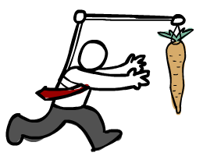


Tipos de motivación según la teoría del incentivo:
La motivación se divide mediante dos tipos: la intrínseca (interna) y la extrínseca (externa).

Slide 4



Motivación Intrínseca
Se define como auto-deseo de buscar nuevos retos para analizar la capacidad de uno mismo.

Slide 5



Motivación extrínseca
Se genera por las influencias externas del individuo, hace referencia al desarrollo de una actividad para obtener resultados.

Slide 6


EJEMPLO DE MOTIVACION EN MI VIDA ESTUDIANTIL
Cada vez que veo a las personas de la misma carrera con mas experiencia que yo me motiva a seguir estudiando para así algún día ser mejor que ellos, o en el trabajo cuando el (ella) sabe mas que yo me motiva a saber mas que esa persona, las cosas que mas hago (cocinar, diseñar, reparar) me motiva a seguir mejorando, obtener cada vez mayor experiencia que las demás personas.

